Slide 1
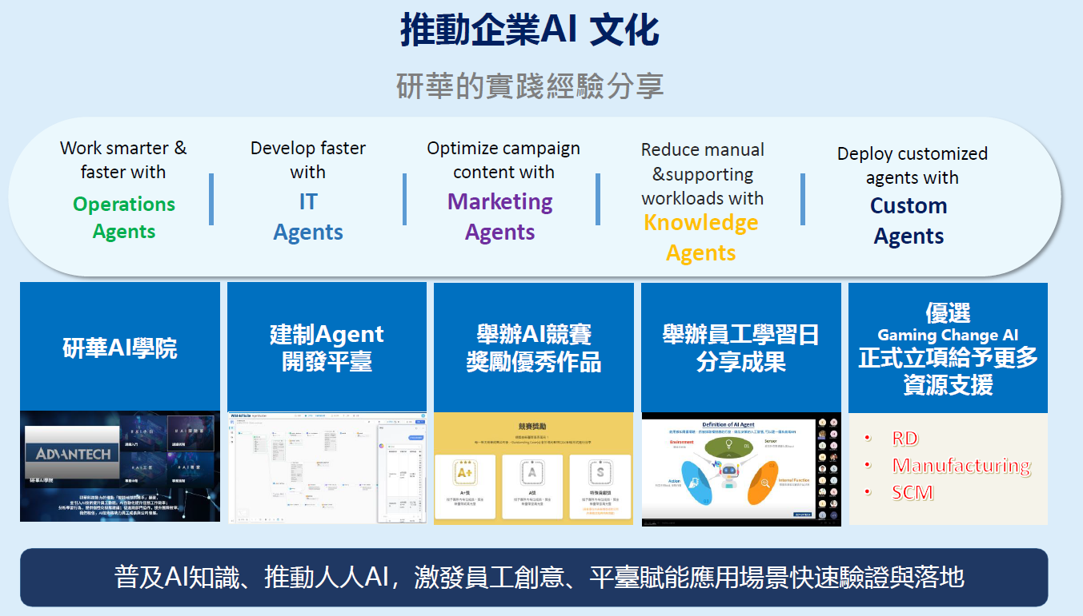
Advantech AI研討會
1.AI導入前內部數據要先數位轉型，通通API化
2.先做FAQ(如各表單使用方式…etc)，再做幫USER資料寫入的
3.要將IT和USER分組配對，讓好的USER可以在IT的引導下產出好的結果
4.要有推動獎勵，讓USER主動參與
5.達哥無法做到LEVEL 3，以自然語言生成SQL後自己去撈資料
©2025 Tong Hsing
TONG HSING CONFIDENTIAL
P<number>

Slide 2

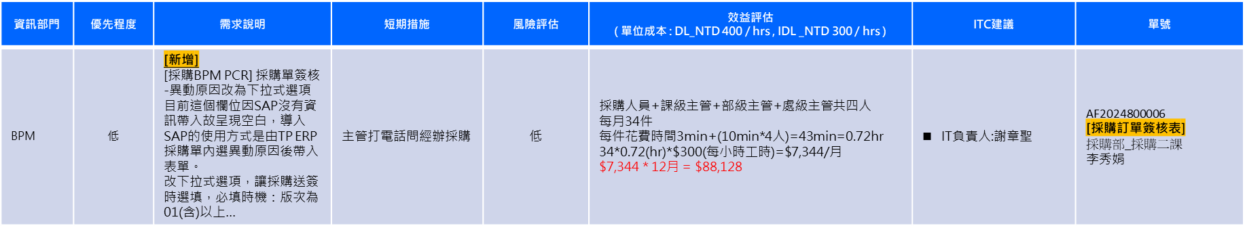
BPM Future Action Items-MM
調整後的專案工作事項進度說明

